Slide 1
Кластеризация и классификация музыки
Стас Илюткин Петр Журбенко Карина Согомонян Дарья Халенёва

Slide 2
Кластеризация

Slide 3
Этапы
Feature extraction
Кластеризация (t-SNE)
Визуализация

Slide 4
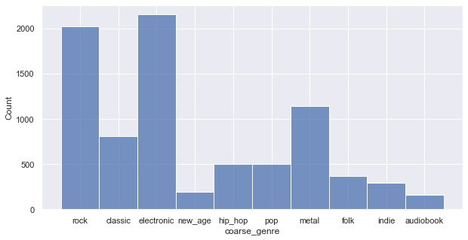

Предобработка названий жанров
Изначально жанров в fixed_data : 63 !
В результате предобработки мы сократили количество до 10
Данные не сбалансированы !

Slide 5
Feature extraction
Использован пакет librosa:
Mfcc_var * 20
rmse_mean
rmse_var
rolloff_mean
rolloff_var
spectral_bandwidth_mean
Spectral_bandwidth_var
Spectral_centroid_mean
Zero_crossing_rate_mean
Zero_crossing_rate_var
Chroma_stft_mean
Chroma_stft_var
Coarse_genre

Slide 6
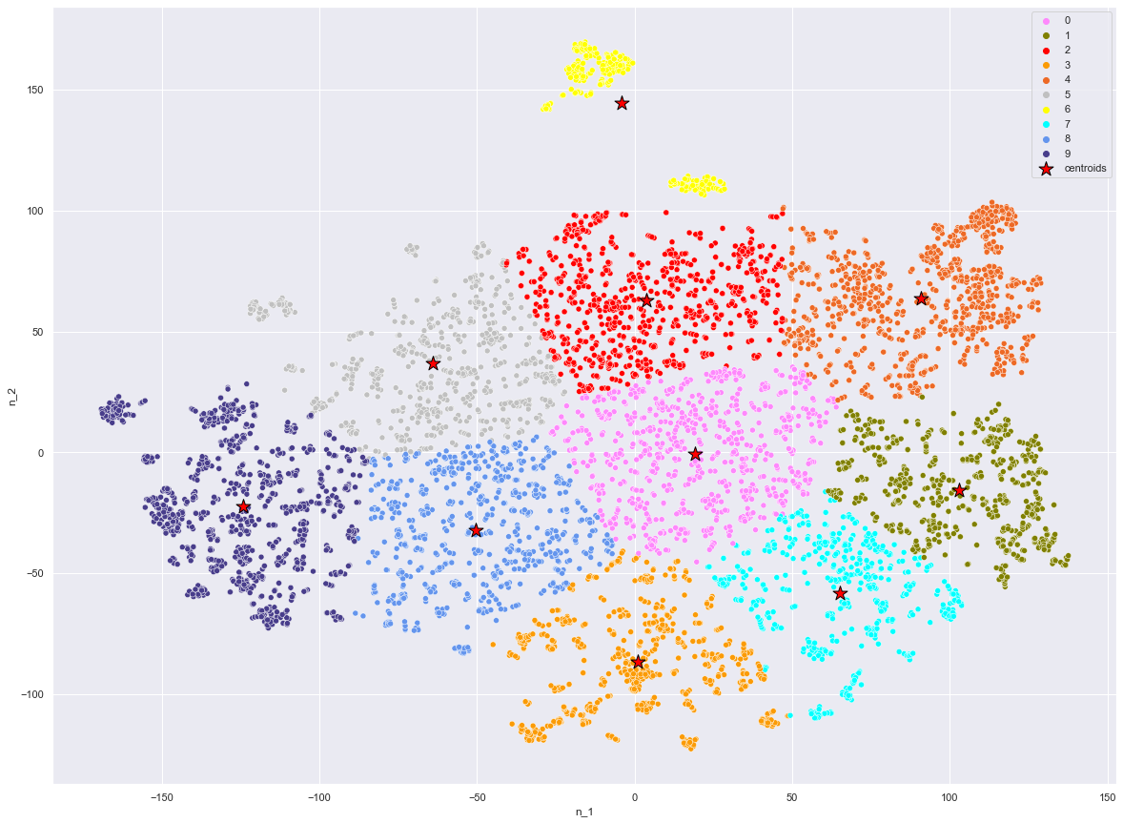
Кластеризация с t-SNE

Slide 7
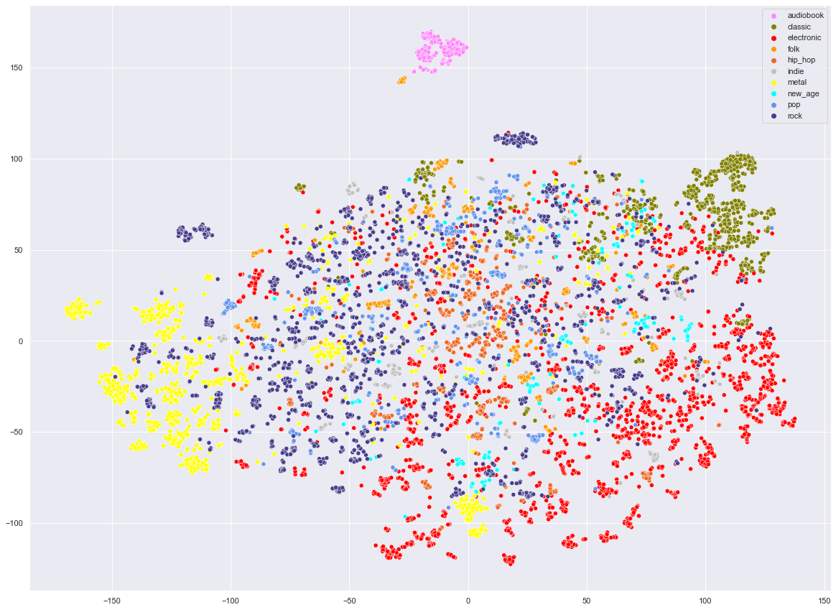
Кластеризация t-SNE

Slide 8
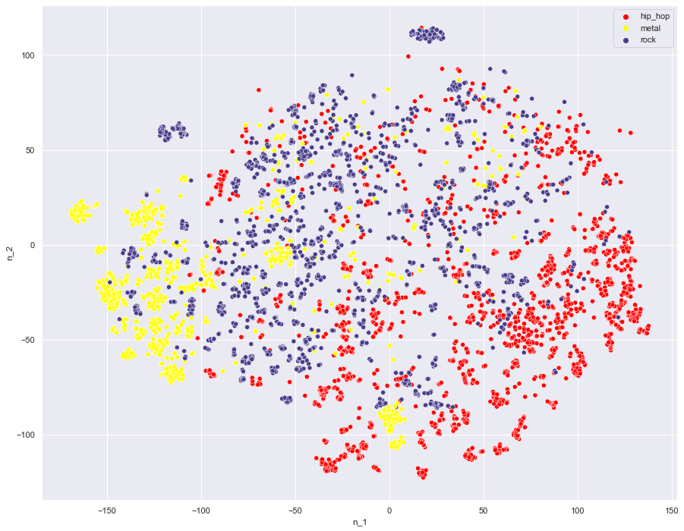
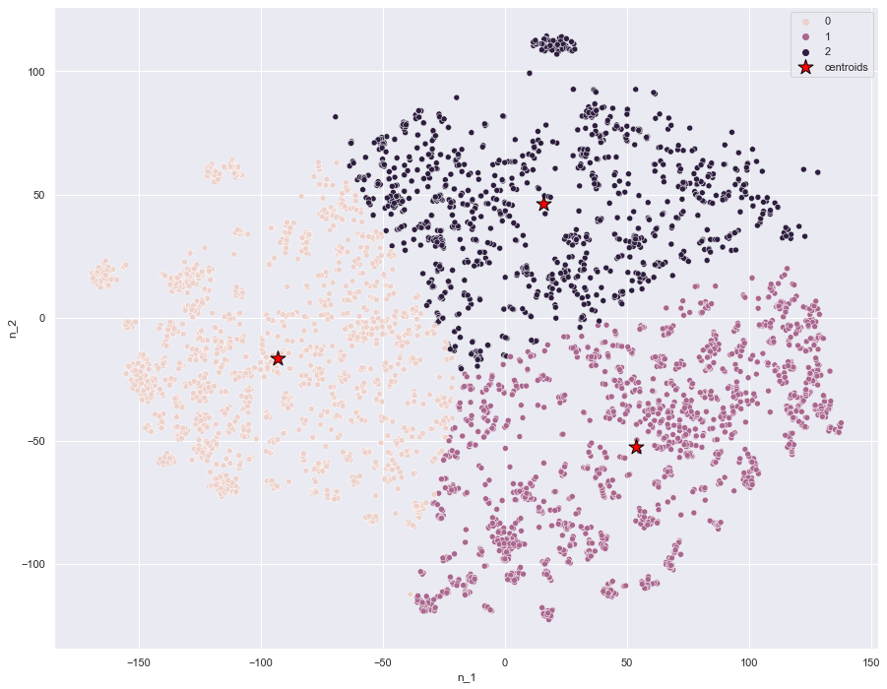
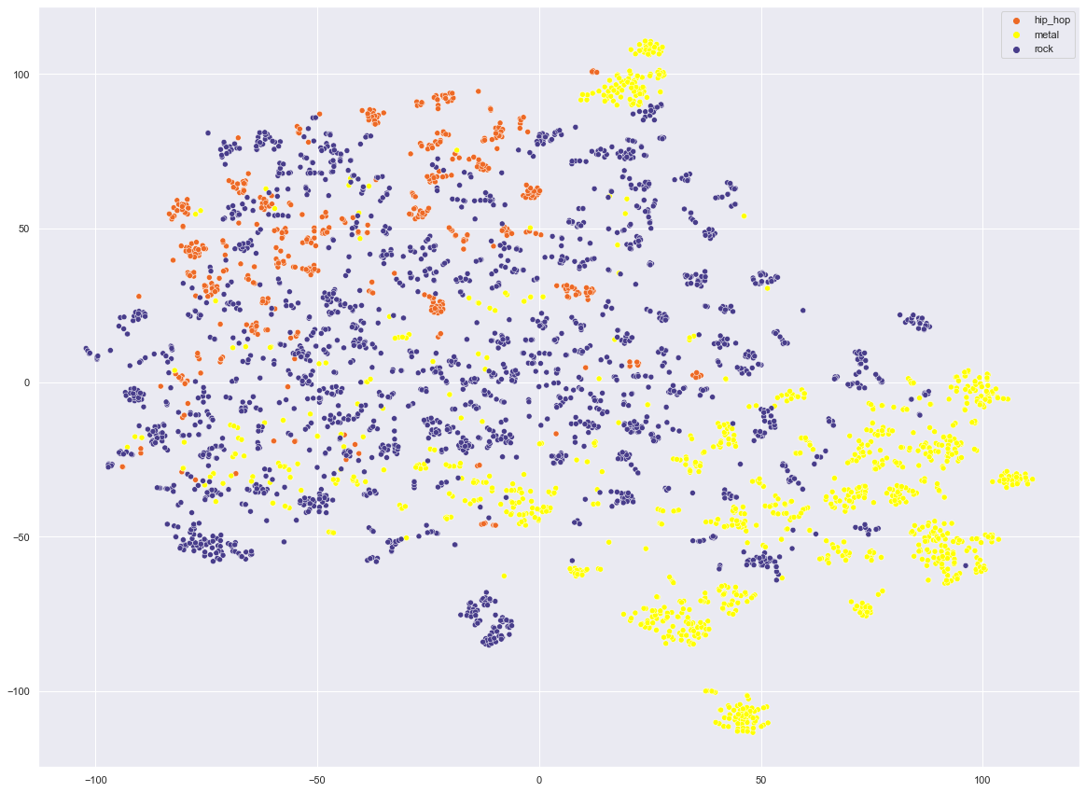
Кластеризация

Slide 9
Классификация

Slide 10
Классификация
Задача:
Определяем топ поджанров для песни, поданной на вход
Решение:
Используем сверточную нейронную сеть ResNet18

Slide 11

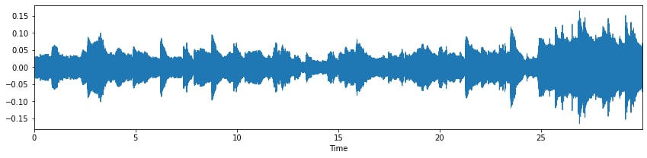
Подготовка данных
каждая песня нарезается на непересекающиеся 10-секундные фрагменты
для каждого из них строится спектрограмма (librosa.feature.melspectrogram(y=track_patch))
спектрограмма нормализуется (приводится к диапазону 0-1),
спектрограмма сохраняется на диск в виде .npy - массива

Slide 12
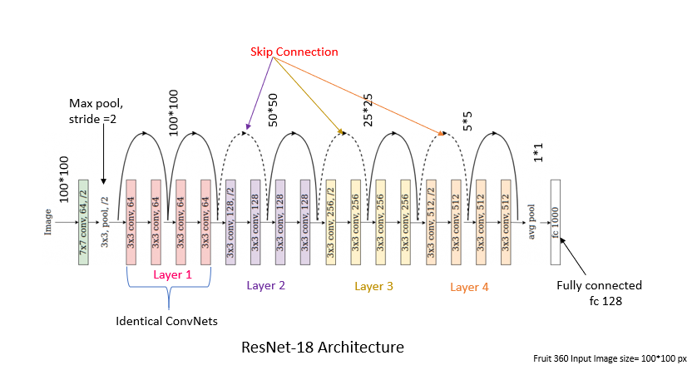
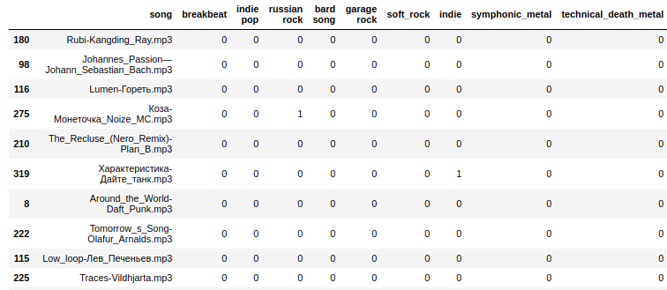
Классификация: обучение модели
Изменён первый слой чтобы принимать на вход 1-канальные картинки
Добавлен последний слой чтобы модифицировать выход сети - привести к виду вектора длиной в количество жанров

Slide 13
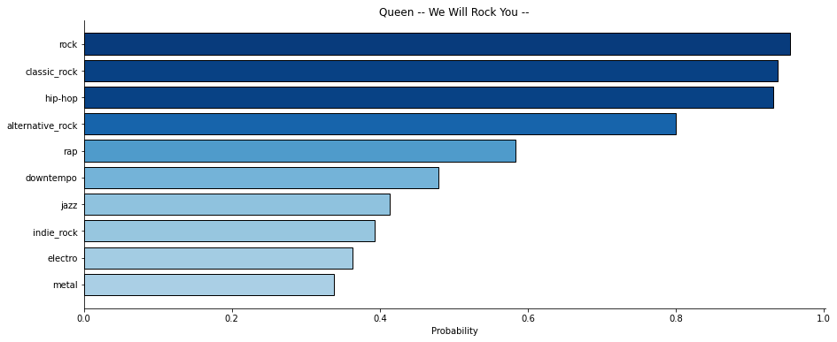
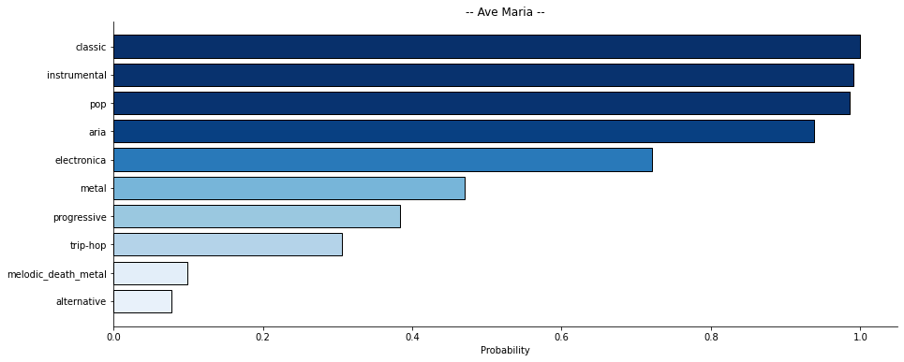
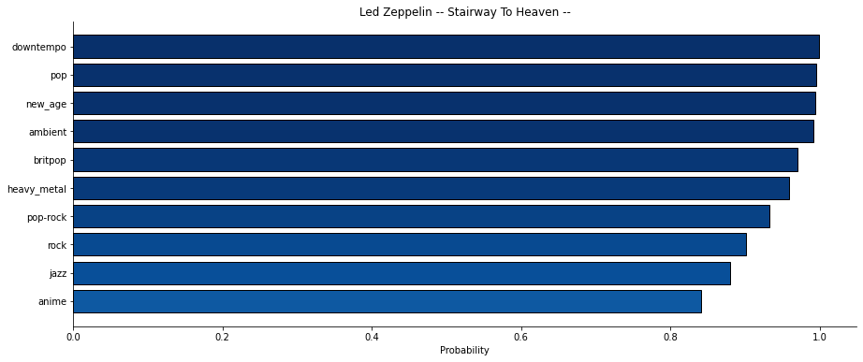
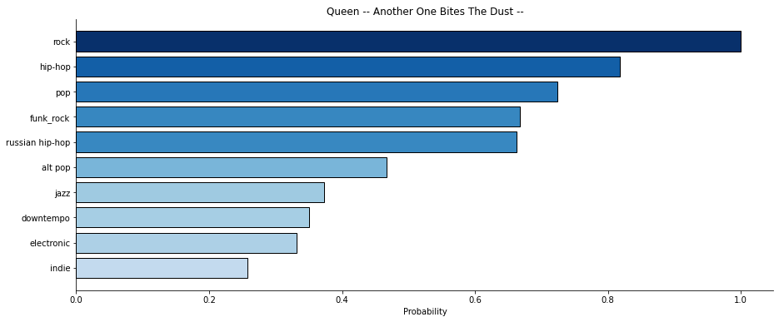
Классификация: предсказания модели

Slide 14
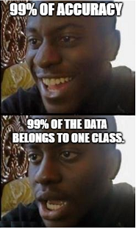
Итого
87% точность модели на валидации (f1-score).
------------------------------------------------------------------>>>>
Тестовые треки показывают довольно осмысленную картинку
Добавление большего количества треков необходимо!
Предложение вести подборку от ИБ ;)

